Slide 1

科研学习二三事
介绍人：邝晔旸
介绍日期：2023/2/27

Slide 2

01.
从心理上出发，该在什么条件下学习？
02.
落于实际工作后，该怎么样进行学习？

Slide 3


从心理上出发，该在什么条件下学习？
自己是一个什么性格的人？外向/内向/我也不知道
自己这样性格的人应该怎么样开展学习？长期计划/短期计划/没有计划

Slide 4

从心理上出发，该在什么条件下学习？
自己在怎么样的环境下学习最高效？图书馆/自习室/寝室/其他
有什么能帮助自己快速进入学习状态的习惯？听歌/记笔记/其他

Slide 5
从心理上出发，该在什么条件下学习？
什么习惯？
什么性格？
以听歌 or 进行一些整理性的工作（记账）开始每天的学习。
阴转多云，潜伏了很多年的佛系内向人士，多管闲事，极易开摆。
以我自己为例
什么环境？
什么计划？
安静，空气适宜，整洁。
长期计划好似过眼浮云，短期计划像划过天边的流星。

Slide 6
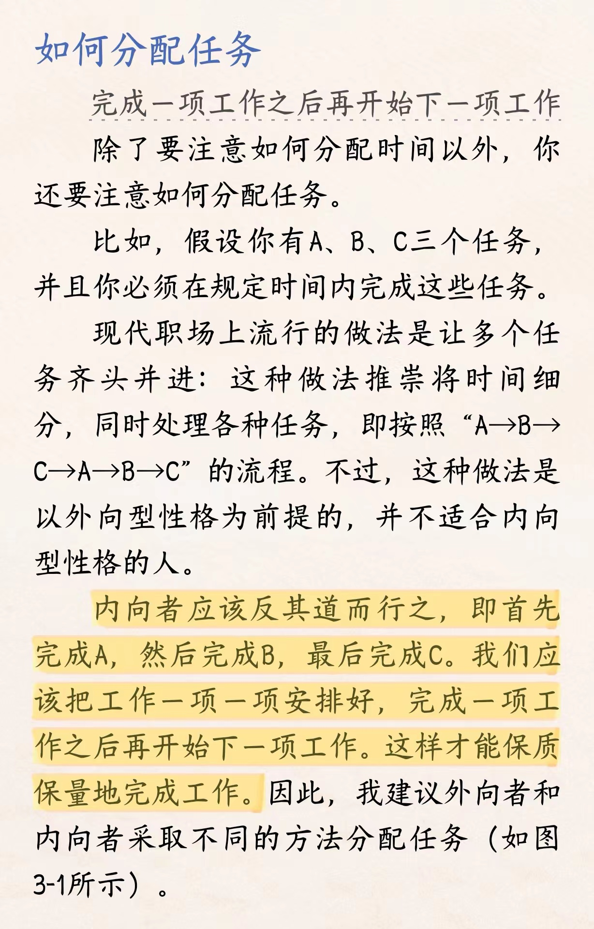
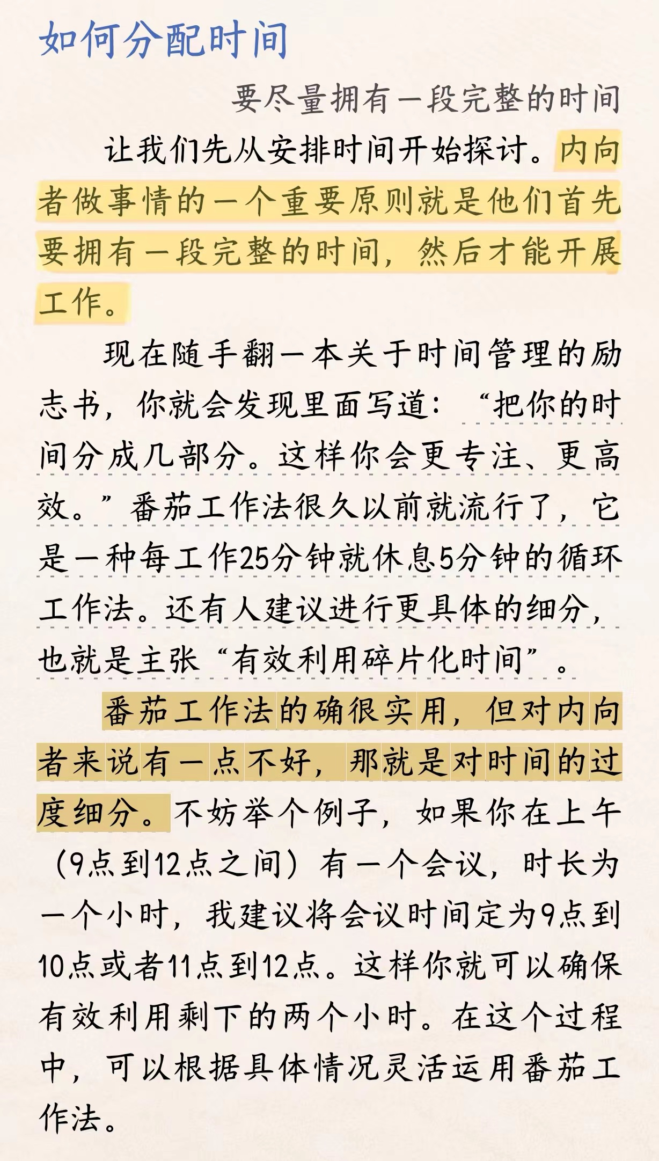
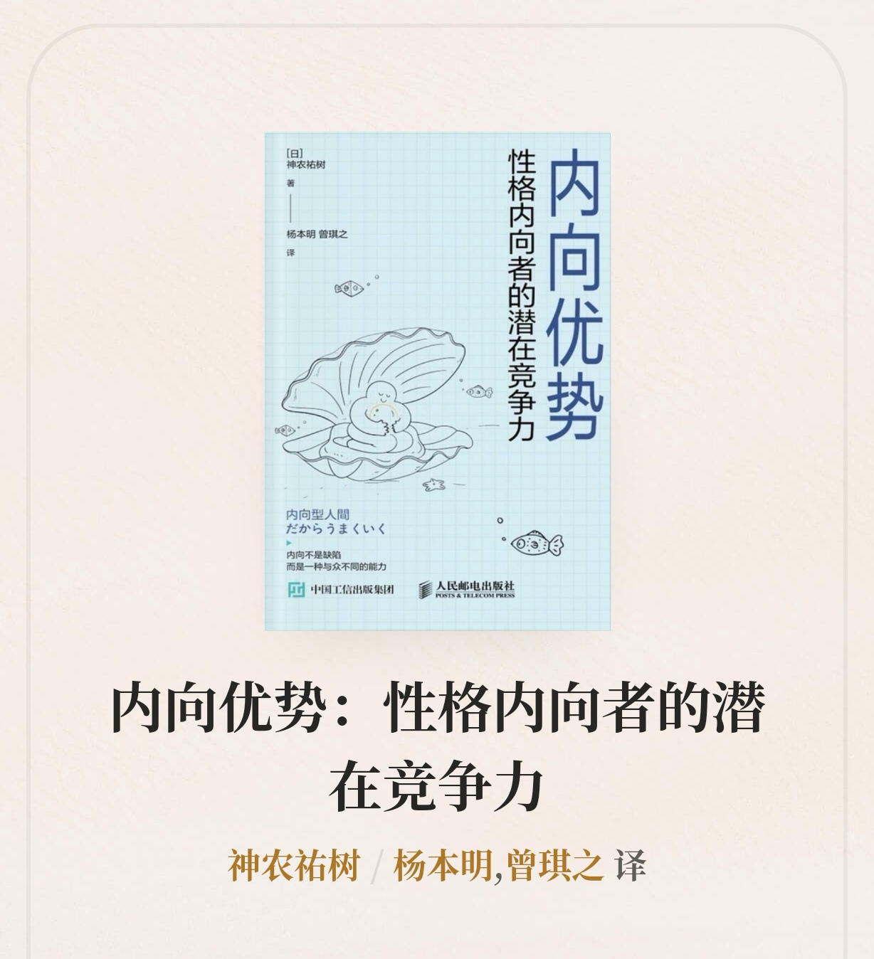
从心理上出发，该在什么条件下学习？
以我自己为例

Slide 7
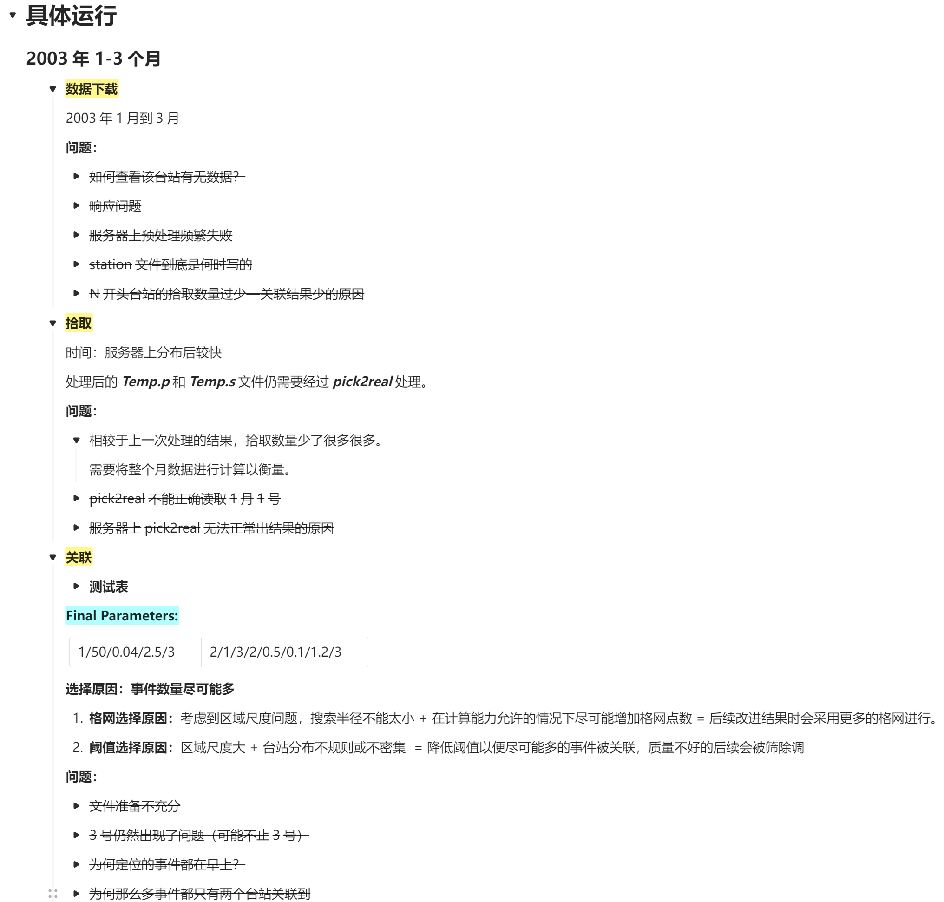
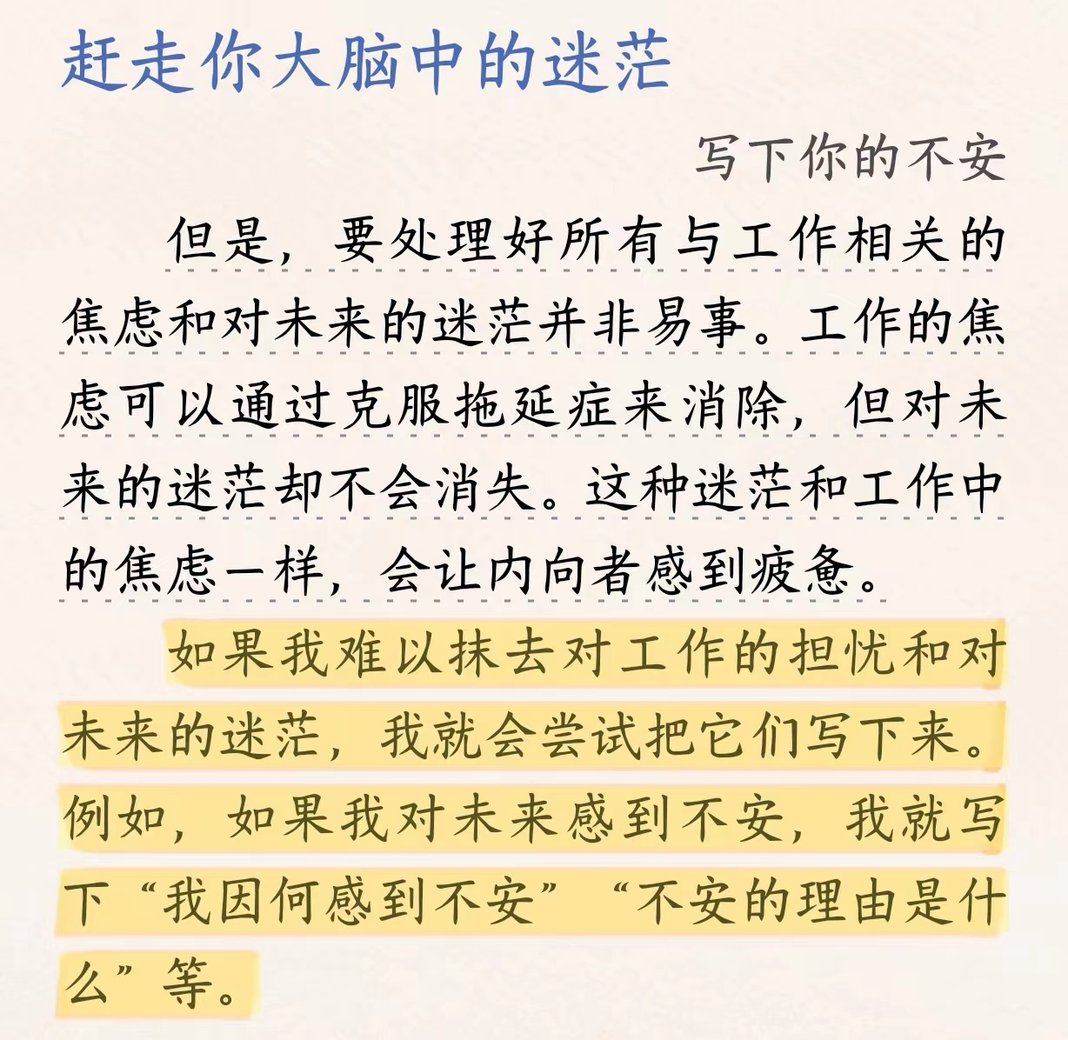
从心理上出发，该在什么条件下学习？
以我自己为例

Slide 8
落于实际工作后，该怎么样进行学习？
科研路漫漫，该如何启程
除去充分发挥主观能动性，可能还需要这些：
该去哪里寻找论文
该如何记录论文
有哪些网站可以供我们下载论文？分别需要什么信息？
读完之后，如何刻下“到此一游”？
该如何阅读论文
需要一字一句全部读完吗？英文文献又该如何进行有效阅读？
该如何编程
选择怎么样的语言？编程前的热身运动应该怎么做？

Slide 9
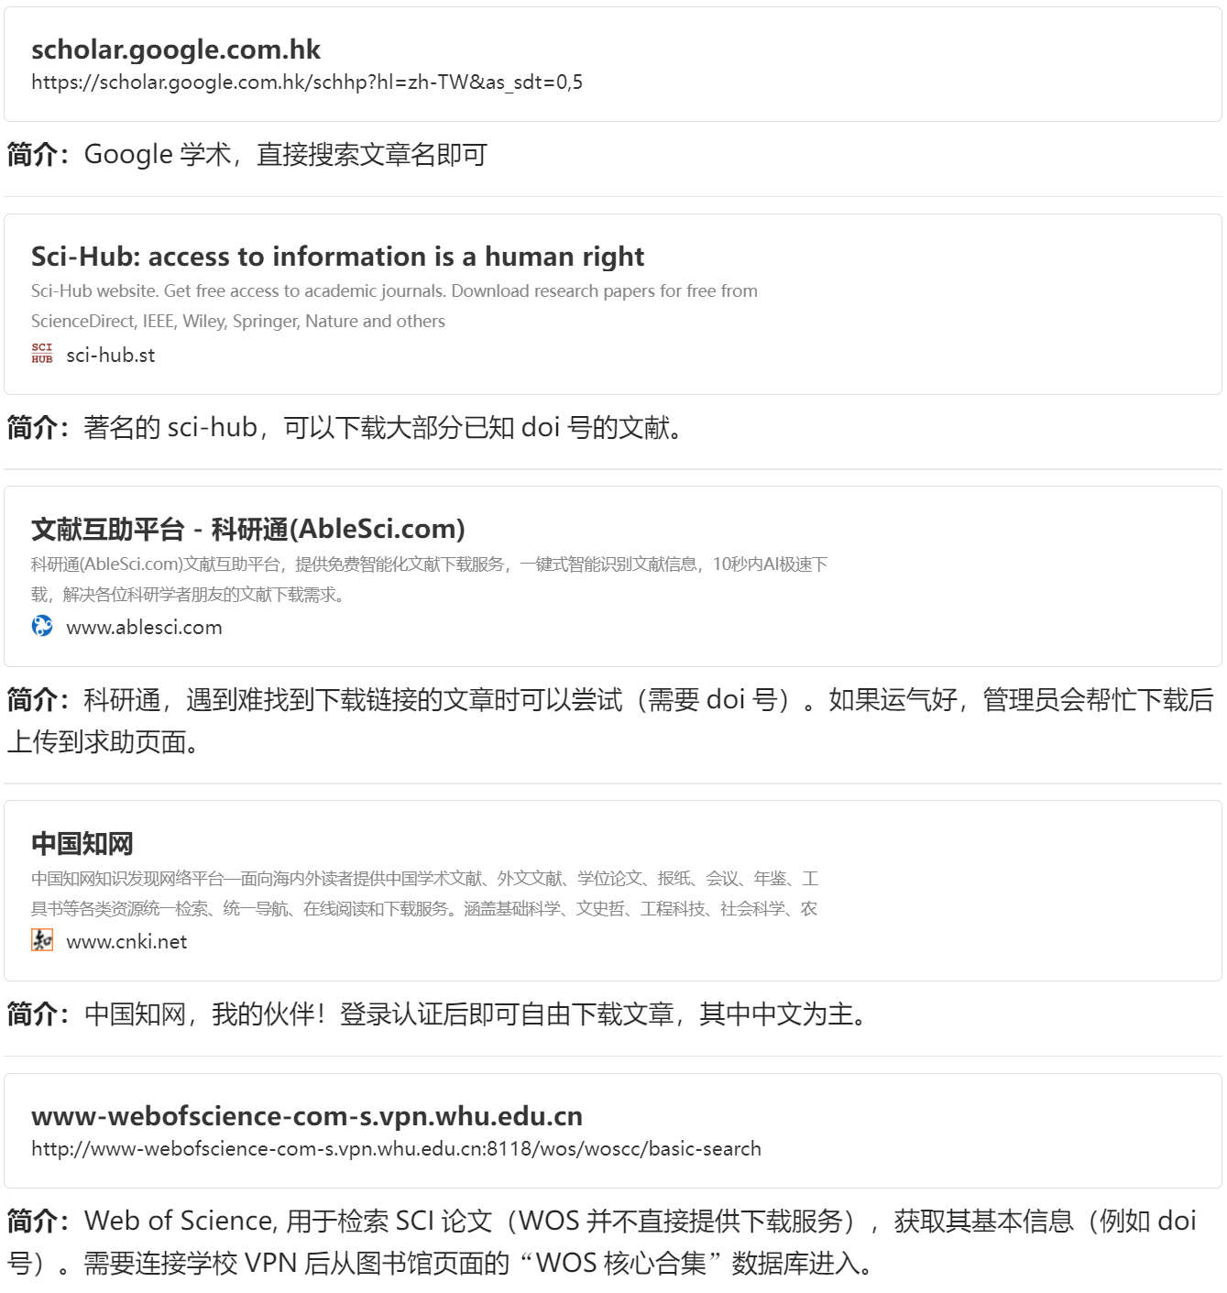
落于实际工作后，该怎么样进行学习？
寻找 & 下载论文
在组内资料页的网站表中，我们记录了一些常用的论文检索 & 下载网站（部分可能需要科学上网）。

Slide 10
落于实际工作后，该怎么样进行学习？
关于阅读论文的习惯，他们这样说：
通常而言，一篇期刊论文的页数在5-20页不等，正文字数一般几
千至上万；因此，个人认为，每篇论文都通篇阅读不太现实，如何快速把握住论文的核心信息是很重要的。我个人，在检索阅读论文时，一般先通过标题判断论文和我关注的问题或研究方向是否相关；如果能沾边，则会扫一遍摘要，了解文章的主要内容和创新点；有必要了解的论文，我会下载下来并阅读正文，但即便这种论文，也不一定全文阅读，一般先浏览几张图，再挑感兴趣的部分（往往是本文有创新的部分）阅读。不过，对于部分重要的文章，全文仔细阅读，甚至反复读仍是有必要的，这类文章一般包括：某方法或某研究领域的先驱性著作或经典综述（快速准确地了解某方向），同自身研究课题极其相关且质量不错的著作（论文的发表，和方法的借鉴与改进，都要基于这种文章），高创新性的顶刊文章（膜拜大佬，提升修养，了解本学科研究前沿）。
个人习惯阅读一篇论文的顺序：先看标题、作者和摘要，然后快速过一遍文中的
图片，跳到最后看下结论。这时候会分几种情况：
（1）论文跟自己的工作非常相关，里面有可以借鉴的地方，且以后自己的论文结
果很可能要和这篇做一些比较，这种就需要精读。精读也分侧重点，如果论文中的方法对自己更重要，就主要看引言、方法和结果部分；如果是其中的结果解释和讨论更重要，就主要看引言、结果和讨论部分，方法可以简要看一下。对于这种论文，最好是做好笔记，以后通过笔记能想起来论文的思想和内容。
（2）论文跟自己的工作比较相关，以后多半要引用这篇文献，这种需要略读，就是简单看下各个部分，也可以稍微有些侧重点，然后用1-3句话把论文概括出来，以后引用的时候用得上，以后跟别人讨论的时候也能大概记得某人做了个什么工作、发现了什么。
（3）论文跟自己的工作不太相关，这个也分两种：一是文章质量也一般，没什么亮点，自己对这个也不太感兴趣，这种就不用再看了；二是虽然内容不相关，但文章很有意思、很新颖，自己也很感兴趣，特别是一些跟自己不太相关的Nature/Science文章，这种有时候也可以略读甚至精读一下，有时候可以激发自己的灵感。
彭同学
李老师
通常来说，不同需求下阅读论文的方式也会不一
样。根据我个人的有限的经历，建议初学者可以预设自己在下列场景下，如何去阅读论文：
(1)对某个领域一无所知，因此找到了一篇综述性文章进行阅读
(2)需要了解某个技术，因此找到了该技术的经典代表作进行阅读
(3)需要查证某个资料或者需要对某个问题的研究状况进行梳理，因此在论文检索网站上对一系列文章进行浏览
(4)某日刷社交网站ResearchGate，或者日常下载了几篇新发表的论文阅读
1、首先要学会查找相关感兴趣的论文，
在相关网站上进行寻找（如知网、Elsevier
网站等）。
2、阅读论文分为泛读和精读，首先泛读，读标题、abstract、conclusions大体上了解该论文运用了什么方法，去解决了什么问题。如果对该方法或者研究内容很感兴趣再进行精读，从文章中找到具体的细节。
龚同学
吴同学

Slide 11
落于实际工作后，该怎么样进行学习？
关于阅读论文的习惯，他们这样说：
通常而言，一篇期刊论文的页数在5-20页不等，正文字数一般几千至上万；因此，个人认为，每篇论文都通篇阅读不太现实，如何快速把握住论文的核心信息是很重要的。我个人，在检索阅读论文时，一般先通过标题判断论文和我关注的问题或研究方向是否相关；如果能沾边，则会扫一遍摘要，了解文章的主要内容和创新点；有必要了解的论文，我会下载下来并阅读正文，但即便这种论文，也不一定全文阅读，一般先浏览几张图，再挑感兴趣的部分（往往是本文有创新的部分）阅读。不过，对于部分重要的文章，全文仔细阅读，甚至反复读仍是有必要的，这类文章一般包括：某方法或某研究领域的先驱性著作或经典综述（快速准确地了解某方向），同自身研究课题极其相关且质量不错的著作（论文的发表，和方法的借鉴与改进，都要基于这种文章），高创新性的顶刊文章（膜拜大佬，提升修养，了解本学科研究前沿）。
彭同学

Slide 12
落于实际工作后，该怎么样进行学习？
关于阅读论文的习惯，他们这样说：
个人习惯阅读一篇论文的顺序：先看标题、作者和摘要，然后快速过一遍文中的图片，跳到最后
看下结论。这时候会分几种情况：
（1）论文跟自己的工作非常相关，里面有可以借鉴的地方，且以后自己的论文结果很可能要和这篇做一些比较，这种就需要精读。精读也分侧重点，如果论文中的方法对自己更重要，就主要看引言、方法和结果部分；如果是其中的结果解释和讨论更重要，就主要看引言、结果和讨论部分，方法可以简要看一下。对于这种论文，最好是做好笔记，以后通过笔记能想起来论文的思想和内容。
（2）论文跟自己的工作比较相关，以后多半要引用这篇文献，这种需要略读，就是简单看下各个部分，也可以稍微有些侧重点，然后用1-3句话把论文概括出来，以后引用的时候用得上，以后跟别人讨论的时候也能大概记得某人做了个什么工作、发现了什么。
（3）论文跟自己的工作不太相关，这个也分两种：一是文章质量也一般，没什么亮点，自己对这个也不太感兴趣，这种就不用再看了；二是虽然内容不相关，但文章很有意思、很新颖，自己也很感兴趣，特别是一些跟自己不太相关的Nature/Science文章，这种有时候也可以略读甚至精读一下，有时候可以激发自己的灵感。
李老师

Slide 13
落于实际工作后，该怎么样进行学习？
关于阅读论文的习惯，他们这样说：
通常而言，一篇期刊论文的页数在5-20页不等，正文字数一般几
千至上万；因此，个人认为，每篇论文都通篇阅读不太现实，如何快速把握住论文的核心信息是很重要的。我个人，在检索阅读论文时，一般先通过标题判断论文和我关注的问题或研究方向是否相关；如果能沾边，则会扫一遍摘要，了解文章的主要内容和创新点；有必要了解的论文，我会下载下来并阅读正文，但即便这种论文，也不一定全文阅读，一般先浏览几张图，再挑感兴趣的部分（往往是本文有创新的部分）阅读。不过，对于部分重要的文章，全文仔细阅读，甚至反复读仍是有必要的，这类文章一般包括：某方法或某研究领域的先驱性著作或经典综述（快速准确地了解某方向），同自身研究课题极其相关且质量不错的著作（论文的发表，和方法的借鉴与改进，都要基于这种文章），高创新性的顶刊文章（膜拜大佬，提升修养，了解本学科研究前沿）。
个人习惯阅读一篇论文的顺序：先看标题、作者和摘要，然后快速过一遍文中的
图片，跳到最后看下结论。这时候会分几种情况：
（1）论文跟自己的工作非常相关，里面有可以借鉴的地方，且以后自己的论文结
果很可能要和这篇做一些比较，这种就需要精读。精读也分侧重点，如果论文中的方法对自己更重要，就主要看引言、方法和结果部分；如果是其中的结果解释和讨论更重要，就主要看引言、结果和讨论部分，方法可以简要看一下。对于这种论文，最好是做好笔记，以后通过笔记能想起来论文的思想和内容。
（2）论文跟自己的工作比较相关，以后多半要引用这篇文献，这种需要略读，就是简单看下各个部分，也可以稍微有些侧重点，然后用1-3句话把论文概括出来，以后引用的时候用得上，以后跟别人讨论的时候也能大概记得某人做了个什么工作、发现了什么。
（3）论文跟自己的工作不太相关，这个也分两种：一是文章质量也一般，没什么亮点，自己对这个也不太感兴趣，这种就不用再看了；二是虽然内容不相关，但文章很有意思、很新颖，自己也很感兴趣，特别是一些跟自己不太相关的Nature/Science文章，这种有时候也可以略读甚至精读一下，有时候可以激发自己的灵感。
彭同学
李老师
通常来说，不同需求下阅读论文的方式也会不一
样。根据我个人的有限的经历，建议初学者可以预设自己在下列场景下，如何去阅读论文：
(1)对某个领域一无所知，因此找到了一篇综述性文章进行阅读
(2)需要了解某个技术，因此找到了该技术的经典代表作进行阅读
(3)需要查证某个资料或者需要对某个问题的研究状况进行梳理，因此在论文检索网站上对一系列文章进行浏览
(4)某日刷社交网站ResearchGate，或者日常下载了几篇新发表的论文阅读
1、首先要学会查找相关感兴趣的论文，
在相关网站上进行寻找（如知网、Elsevier
网站等）。
2、阅读论文分为泛读和精读，首先泛读，读标题、abstract、conclusions大体上了解该论文运用了什么方法，去解决了什么问题。如果对该方法或者研究内容很感兴趣再进行精读，从文章中找到具体的细节。
龚同学
吴同学

Slide 14
落于实际工作后，该怎么样进行学习？
关于阅读论文的习惯，他们这样说：
通常而言，一篇期刊论文的页数在5-20页不等，正文字数一般几
千至上万；因此，个人认为，每篇论文都通篇阅读不太现实，如何快速把握住论文的核心信息是很重要的。我个人，在检索阅读论文时，一般先通过标题判断论文和我关注的问题或研究方向是否相关；如果能沾边，则会扫一遍摘要，了解文章的主要内容和创新点；有必要了解的论文，我会下载下来并阅读正文，但即便这种论文，也不一定全文阅读，一般先浏览几张图，再挑感兴趣的部分（往往是本文有创新的部分）阅读。不过，对于部分重要的文章，全文仔细阅读，甚至反复读仍是有必要的，这类文章一般包括：某方法或某研究领域的先驱性著作或经典综述（快速准确地了解某方向），同自身研究课题极其相关且质量不错的著作（论文的发表，和方法的借鉴与改进，都要基于这种文章），高创新性的顶刊文章（膜拜大佬，提升修养，了解本学科研究前沿）。
个人习惯阅读一篇论文的顺序：先看标题、作者和摘要，然后快速过一遍文中的
图片，跳到最后看下结论。这时候会分几种情况：
（1）论文跟自己的工作非常相关，里面有可以借鉴的地方，且以后自己的论文结
果很可能要和这篇做一些比较，这种就需要精读。精读也分侧重点，如果论文中的方法对自己更重要，就主要看引言、方法和结果部分；如果是其中的结果解释和讨论更重要，就主要看引言、结果和讨论部分，方法可以简要看一下。对于这种论文，最好是做好笔记，以后通过笔记能想起来论文的思想和内容。
（2）论文跟自己的工作比较相关，以后多半要引用这篇文献，这种需要略读，就是简单看下各个部分，也可以稍微有些侧重点，然后用1-3句话把论文概括出来，以后引用的时候用得上，以后跟别人讨论的时候也能大概记得某人做了个什么工作、发现了什么。
（3）论文跟自己的工作不太相关，这个也分两种：一是文章质量也一般，没什么亮点，自己对这个也不太感兴趣，这种就不用再看了；二是虽然内容不相关，但文章很有意思、很新颖，自己也很感兴趣，特别是一些跟自己不太相关的Nature/Science文章，这种有时候也可以略读甚至精读一下，有时候可以激发自己的灵感。
彭同学
李老师
通常来说，不同需求下阅读论文的方式也会不一
样。根据我个人的有限的经历，建议初学者可以预设自己在下列场景下，如何去阅读论文：
(1)对某个领域一无所知，因此找到了一篇综述性文章进行阅读
(2)需要了解某个技术，因此找到了该技术的经典代表作进行阅读
(3)需要查证某个资料或者需要对某个问题的研究状况进行梳理，因此在论文检索网站上对一系列文章进行浏览
(4)某日刷社交网站ResearchGate，或者日常下载了几篇新发表的论文阅读
1、首先要学会查找相关感兴趣的论文，
在相关网站上进行寻找（如知网、Elsevier
网站等）。
2、阅读论文分为泛读和精读，首先泛读，读标题、abstract、conclusions大体上了解该论文运用了什么方法，去解决了什么问题。如果对该方法或者研究内容很感兴趣再进行精读，从文章中找到具体的细节。
龚同学
吴同学

Slide 15
落于实际工作后，该怎么样进行学习？
关于英文论文的阅读，他们这样说：
对于英文论文的阅读，我的建议是正常读就可以了，作为非母语者，一开始阅读速度肯定会比较慢，经过一段适应期就会有提升（但也不可能指望能像看中文一样顺，这不太现实）。遇到生词可以查，但少用全文翻译；对翻译产生依赖，有碍英文读写能力的提升，此外，翻译腔也不见得好懂，中英文的写作逻辑本来就有一定差异，慢慢适应英语的表达习惯很重要。另外，论文的语言本来就是很plain的，不会有很多奇怪的fancy words，所以，认全了专业词汇后，理解句意并不难；个人感觉比较大的一个障碍是，英文阅读的脑容量比中文小，看了下句容易忘掉上句，解决方式可能只有多看。
关于如何阅读英文论文，可能最主要的还是靠日积月累，看得越多到后面越快。最开始的时候，可以多借助翻译软件，然后慢慢减少对其的依赖，在翻译的时候注意提升自己的词汇量和语感，也可以专门做一些相应的训练。好的阅读对写作水平也会有提升。
对于英文文献读起来很困难的话，可以用知云文献翻译软件进行辅助阅读。（可能不利于长期发展，不要学）
吴同学
李老师
彭同学

Slide 16
落于实际工作后，该怎么样进行学习？
关于英文论文的阅读，他们这样说：
对于英文论文的阅读，我的建议是正常读就可以了，作为非母语者，一开始阅读速度肯定会比较慢，经过一段适应期就会有提升（但也不可能指望能像看中文一样顺，这不太现实）。遇到生词可以查，但少用全文翻译；对翻译产生依赖，有碍英文读写能力的提升，此外，翻译腔也不见得好懂，中英文的写作逻辑本来就有一定差异，慢慢适应英语的表达习惯很重要。另外，论文的语言本来就是很plain的，不会有很多奇怪的fancy words，所以，认全了专业词汇后，理解句意并不难；个人感觉比较大的一个障碍是，英文阅读的脑容量比中文小，看了下句容易忘掉上句，解决方式可能只有多看。
关于如何阅读英文论文，可能最主要的还是靠日积月累，看得越多到后面越快。最开始的时候，可以多借助翻译软件，然后慢慢减少对其的依赖，在翻译的时候注意提升自己的词汇量和语感，也可以专门做一些相应的训练。好的阅读对写作水平也会有提升。
对于英文文献读起来很困难的话，可以用知云文献翻译软件进行辅助阅读。（可能不利于长期发展，不要学）
吴同学
李老师
彭同学

Slide 17
落于实际工作后，该怎么样进行学习？
关于英文论文的阅读，他们这样说：
对于英文论文的阅读，我的建议是正常读就可以了，作为非母语者，一开始阅读速度肯定会比较慢，经过一段适应期就会有提升（但也不可能指望能像看中文一样顺，这不太现实）。遇到生词可以查，但少用全文翻译；对翻译产生依赖，有碍英文读写能力的提升，此外，翻译腔也不见得好懂，中英文的写作逻辑本来就有一定差异，慢慢适应英语的表达习惯很重要。另外，论文的语言本来就是很plain的，不会有很多奇怪的fancy words，所以，认全了专业词汇后，理解句意并不难；个人感觉比较大的一个障碍是，英文阅读的脑容量比中文小，看了下句容易忘掉上句，解决方式可能只有多看。
关于如何阅读英文论文，可能最主要的还是靠日积月累，看得越多到后面越快。最开始的时候，可以多借助翻译软件，然后慢慢减少对其的依赖，在翻译的时候注意提升自己的词汇量和语感，也可以专门做一些相应的训练。好的阅读对写作水平也会有提升。
对于英文文献读起来很困难的话，可以用知云文献翻译软件进行辅助阅读。（可能不利于长期发展，不要学）
吴同学
李老师
彭同学

Slide 18
落于实际工作后，该怎么样进行学习？
关于记录论文的习惯，他们这样说：
个人很少专门针对某篇论文作详细记录，有时用纸笔或OneNote记一些要点。存放论文到本地电脑时，我一般用Zotero管理，比较简洁好用，用其他的文献管理软件，如endnote、NoteExpress应该也大同小异。
首先第一点是这篇论文为什么有价值，是因为
想法非常新颖、从来没有人做过，还是发现了
前人没发现的现象或模型，还是其方法上有非常大的改进或突破，还是结果解释非常漂亮、严丝合缝。
然后就是记一下文章的主要内容，用几句话概括出来，可以参考摘要部分，需要包含其数据、方法、主要结果和结论。
再就是这篇论文对自己研究的用处或启发，列1-3点供以后参考。
彭同学
李老师
有价值的论文最好是使用文献管理软件进
行整合。如果获取到一篇关键的论文，我们首先要关注它的主要作者、发表年份、刊物以及“短标题”（也就是对文章内容的关键词概括）。让这些信息结合自己对论文价值的发掘，能够更有效地帮助自己建立知识网络。此外，如果自己对论文有一些想要记载下来的想法，可以再文献管理软件的“笔记”栏内记载；如果需要将想法定位在文章的特定位置，可以使用PDF编辑软件在相应位置进行注释。
可以用OneNote做笔记，
也可以直接在文献上用pdf的工具进行标注，看完一篇文献之后可以把关键点（方法要点、研究区域、主要结论）进行总结。
龚同学
吴同学

Slide 19
落于实际工作后，该怎么样进行学习？
关于记录论文的习惯，他们这样说：
个人很少专门针对某篇论文作详细记录，有时用纸笔或OneNote记一些要点。存放论文到本地电脑时，我一般用Zotero管理，比较简洁好用，用其他的文献管理软件，如endnote、NoteExpress应该也大同小异。
首先第一点是这篇论文为什么有价值，是因为
想法非常新颖、从来没有人做过，还是发现了
前人没发现的现象或模型，还是其方法上有非常大的改进或突破，还是结果解释非常漂亮、严丝合缝。
然后就是记一下文章的主要内容，用几句话概括出来，可以参考摘要部分，需要包含其数据、方法、主要结果和结论。
再就是这篇论文对自己研究的用处或启发，列1-3点供以后参考。
彭同学
李老师
有价值的论文最好是使用文献管理软件进
行整合。如果获取到一篇关键的论文，我们首先要关注它的主要作者、发表年份、刊物以及“短标题”（也就是对文章内容的关键词概括）。让这些信息结合自己对论文价值的发掘，能够更有效地帮助自己建立知识网络。此外，如果自己对论文有一些想要记载下来的想法，可以再文献管理软件的“笔记”栏内记载；如果需要将想法定位在文章的特定位置，可以使用PDF编辑软件在相应位置进行注释。
可以用OneNote做笔记，
也可以直接在文献上用pdf的工具进行标注，看完一篇文献之后可以把关键点（方法要点、研究区域、主要结论）进行总结。
龚同学
吴同学

Slide 20
落于实际工作后，该怎么样进行学习？
关于记录论文的习惯，他们这样说：
个人很少专门针对某篇论文作详细记录，有时用纸笔或OneNote记一些要点。存放论文到本地电脑时，我一般用Zotero管理，比较简洁好用，用其他的文献管理软件，如endnote、NoteExpress应该也大同小异。
首先第一点是这篇论文为什么有价值，是因为
想法非常新颖、从来没有人做过，还是发现了
前人没发现的现象或模型，还是其方法上有非常大的改进或突破，还是结果解释非常漂亮、严丝合缝。
然后就是记一下文章的主要内容，用几句话概括出来，可以参考摘要部分，需要包含其数据、方法、主要结果和结论。
再就是这篇论文对自己研究的用处或启发，列1-3点供以后参考。
彭同学
李老师
有价值的论文最好是使用文献管理软件进
行整合。如果获取到一篇关键的论文，我们首先要关注它的主要作者、发表年份、刊物以及“短标题”（也就是对文章内容的关键词概括）。让这些信息结合自己对论文价值的发掘，能够更有效地帮助自己建立知识网络。此外，如果自己对论文有一些想要记载下来的想法，可以再文献管理软件的“笔记”栏内记载；如果需要将想法定位在文章的特定位置，可以使用PDF编辑软件在相应位置进行注释。
可以用OneNote做笔记，
也可以直接在文献上用pdf的工具进行标注，看完一篇文献之后可以把关键点（方法要点、研究区域、主要结论）进行总结。
龚同学
吴同学

Slide 21
落于实际工作后，该怎么样进行学习？
关于记录论文的习惯，他们这样说：
个人很少专门针对某篇论文作详细记录，有时用纸笔或OneNote记一些要点。存放论文到本地电脑时，我一般用Zotero管理，比较简洁好用，用其他的文献管理软件，如endnote、NoteExpress应该也大同小异。
首先第一点是这篇论文为什么有价值，是因为
想法非常新颖、从来没有人做过，还是发现了
前人没发现的现象或模型，还是其方法上有非常大的改进或突破，还是结果解释非常漂亮、严丝合缝。
然后就是记一下文章的主要内容，用几句话概括出来，可以参考摘要部分，需要包含其数据、方法、主要结果和结论。
再就是这篇论文对自己研究的用处或启发，列1-3点供以后参考。
彭同学
李老师
有价值的论文最好是使用文献管理软件进
行整合。如果获取到一篇关键的论文，我们首先要关注它的主要作者、发表年份、刊物以及“短标题”（也就是对文章内容的关键词概括）。让这些信息结合自己对论文价值的发掘，能够更有效地帮助自己建立知识网络。此外，如果自己对论文有一些想要记载下来的想法，可以再文献管理软件的“笔记”栏内记载；如果需要将想法定位在文章的特定位置，可以使用PDF编辑软件在相应位置进行注释。
可以用OneNote做笔记，
也可以直接在文献上用pdf的工具进行标注，看完一篇文献之后可以把关键点（方法要点、研究区域、主要结论）进行总结。
龚同学
吴同学

Slide 22
落于实际工作后，该怎么样进行学习？
李老师说：
关于编程
由于现在大家的数据和程序共享比之前好了很多，同时我们组内也流传下来很多程序包，我们很多时候并不需要写一个很大的程序。这种情况下，几个侧重点就在于所用主程序的输入和输出，以及一些控制参数。有的比较成熟的程序和软件，只需要准备好输入文件、调好参数就可以用了；一些还在更新中的程序，就需要读懂程序的输入和输出部分，并大概看明白其核心计算部分，才能知道如何准备文件和设定合理的参数。这时候我们一般要写一些类似预处理的小程序，用什么编程语言都可以，看个人习惯。对于大计算量或大内存的程序，还需要考虑并行计算，这种后面我们看情况处理。
如果是自己要写一个较大的程序，现在也比以前容易一些了，因为有很多
可用的库，例如Python和Matlab在这方面的优势就很大，很多东西就已经写
好了，直接调用就行。即使是用传统的C或Fortran等语言，网上也有很多
可以参考的代码，另外组内也有很多老程序可以参考和调用。思路的话，
还是先把整个程序框架搭好，确定好输入、中间过程和输出，考虑好哪些
参数要放在程序外面供调试等。

Slide 23
落于实际工作后，该怎么样进行学习？
彭同学说：
关于编程
编程思路可能会因人而异，我一般习惯编程前在纸上画一画流程，写一写需要注意的关键点等。这里给几条关于编程习惯的建议：
（1）参数名称取得清晰一点，最好不同类型的参数用特定取名模式区分一下，如前后缀、大小写等；
（2）可能会反复用到的代码块，应写成函数；
（3）尽量写全注释（不然时间久了真的会忘掉写了什么）；
（4）简单胜于复杂，同样的功能，适当的使用matlab、
python带的一些库函数或合适的数据结构，实现起来
可能大大简化，且更易于代码维护。

Slide 24
落于实际工作后，该怎么样进行学习？
龚同学说：
关于编程
根据代码的规模，针对于初学者的编程可以分为改写他人的程序，以及编写自己的脚本两个场景。这二者的区别在于，他人的程序往往具有较为复杂的结构，以及存在一些晦暗不明的细节（这是以科研为目的的代码常见的问题，因为很少会有科研人员在编程前提前拟定了规范）；而自己编写脚本时，代码结构通常较为简单，用到的数据结构、调用的外部依赖等等也不会特别复杂。当然，从过程来说，能够较为熟练地自行编写一些简单的脚本，是修改他人的大型程序的基础。
对于以编写自己的脚本为目的的初学者，应当注意一下资料的获取：文档、示例代码、错误解决方案。其中matlab的文档与示例代码是一套非常完善且友好的系统。初学者需要通过多阅读这些资料，熟悉它们的呈现方式，从而为自己快速找到需要的内容做准备。
错误解决方案通常可以在一些网站上获取（例如CSDN,知乎，StackOverflow等等）。当然，在面对较为复杂的情况时，
我们通常还需要知道用什么信息才能准确地定位到想要的解决方案。在这方面，学会调试代码是一个非常关键的飞跃。
对于以改写他人复杂代码为目的的初学者，关键在于获得样例代码。通过理解样例代码各部分的功能，在
快速改写的同时，可以提升自己对编程的理解。
在理解代码时，通常建议抓大结构，而放弃对一些不必要的编程细节的理解（只有影响到代码是否能
运行的关键细节才需要格外关注，其他的能跑就行）。此外，改写他人代码时，如果能根据程序的主要
结构，分段地去测试自己加入的新功能（或者仿照他的输入输出结构，新写一个相似的脚本测试新代码），
而不要一下子测试整个大程序，或许会提高效率。
另外，不论我们如何去优化工作流程与着手点，往往还是避免不了在认知提升后，去推翻一部分
从前编写的程序，重新对功能进行更好的实现。这也是比较常见的情况，需要我们在耐心与效率之间
做一个较好的权衡。

Slide 25
落于实际工作后，该怎么样进行学习？
吴同学说：
关于编程
根据编写程序的主要目的（解决什么问题、处理什么数据），先去github等代码网站上进行搜寻，看其他人写的代码，如果有现成代码，可以下载后进行改编；如果没有现成的，需要自己从头
开始编写的话，可以将大的问题分成很多个
小问题，按照逻辑步骤一步步编写，为了
可读性一定要做好注释，为了可复用性
一定要做好封装。

Slide 26
落于实际工作后，该怎么样进行学习？
文章下载
大家可以在信息中枢中的网站页自行查找。
总结
论文阅读
阅读不是乱读，要有侧重有目的地去阅读。
英文阅读前期可以借助翻译软件，但慢慢要独立进行阅读。
可以使用专门的文献管理软件。
文章记录不需要太详细，可以只记录关键点
论文记录
编程前明确自己的目的（使用还是创造）。
养成良好的编程习惯。
编程

Slide 27
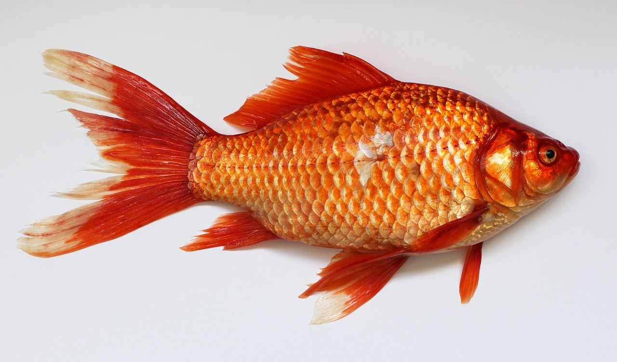
落于实际工作后，该怎么样进行学习？
针对日益严重的机房摸鱼现象，老师发布了一个阅读任务，关键词是摸鱼，我们应该如何进行？

Slide 28
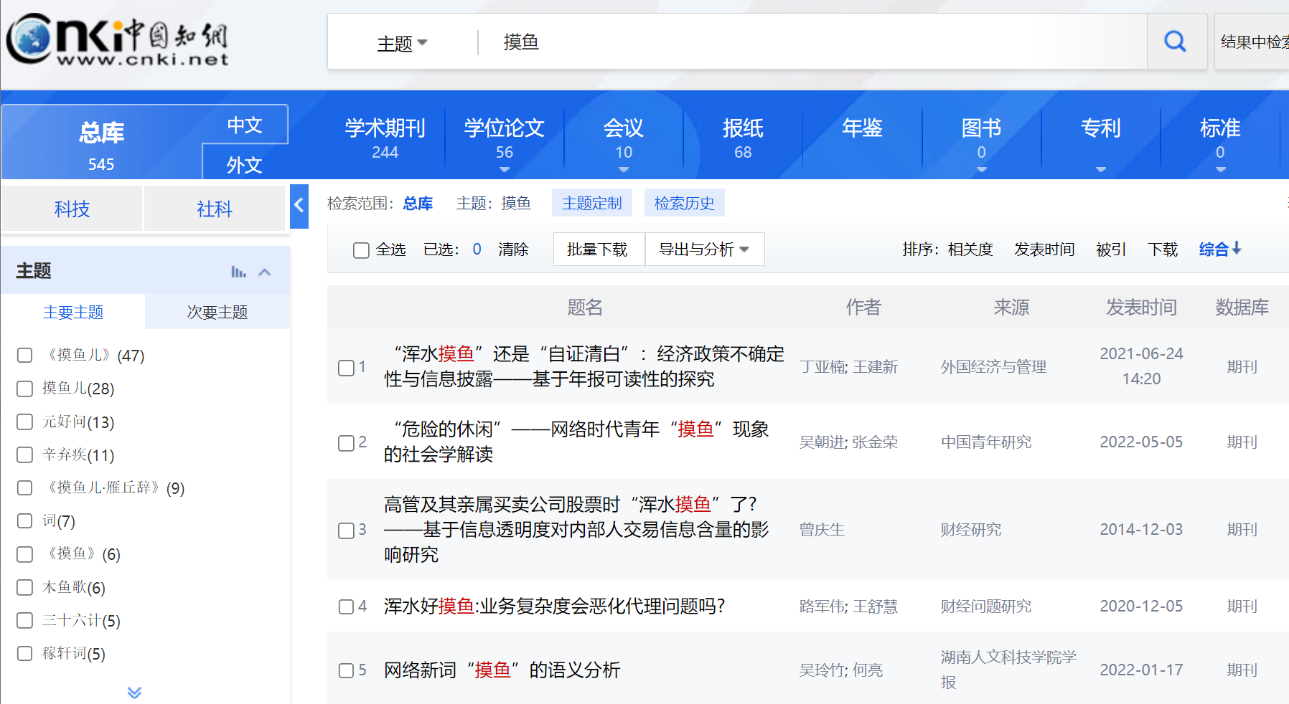
落于实际工作后，该怎么样进行学习？
想偷懒，故而选择中国知网进行关键词搜索，并且下载合适（顺眼）的论文

Slide 29
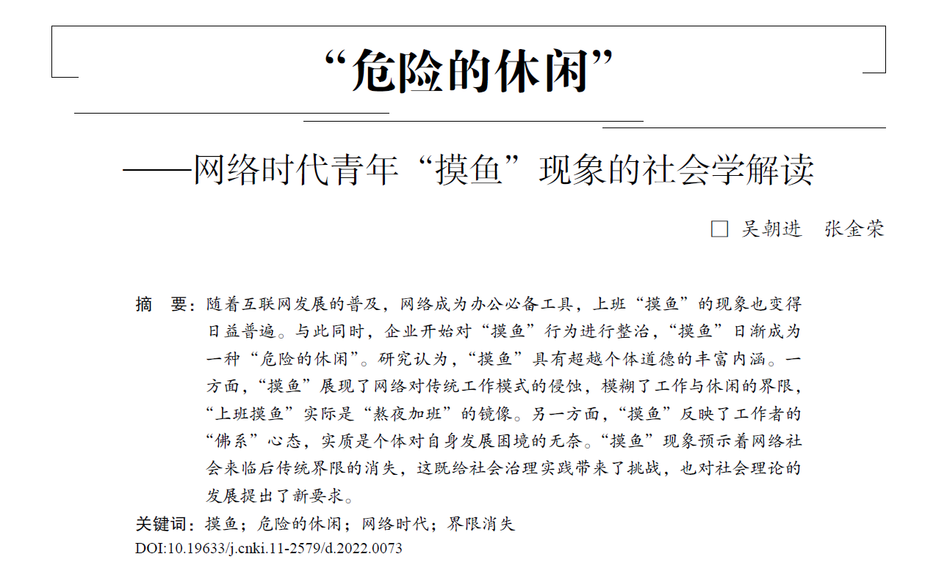
落于实际工作后，该怎么样进行学习？
下载完论文后，首先看它的标题、摘要是否符合我们的需求，防止感情被欺骗。

Slide 30
落于实际工作后，该怎么样进行学习？
按需阅读
确定是想要找的那篇论文后，快速浏览全文结构。本文结构如下：
一、“摸鱼”现象引起关注（引言）
二、“摸鱼”的关联性讨论（早期研究）
三、历史演进：在工作-休闲的关系中理解“摸鱼”（起源与特征）
四、形成逻辑：网络社会崛起与青年发展困境（扩散原因）
五、如何认识“摸鱼”：从“安全阀”的视角（如何正确认识&解决）
六、思考：边界的消失带来的挑战

Slide 31
落于实际工作后，该怎么样进行学习？
总结与记录
起源与特征：起源于生产与生活、工作与休闲的界限变得模糊，较为明显的特征是网络性以及从事与任务无关的事项
扩散原因：网络发展提供手段是背景，职场加班成风、官僚系统形式主义盛行、高校课程缺乏活力是主因
如何正确认识&解决：“摸鱼”实际上充当了“安全阀”的作用。想要解决这一现象不能直接狠抓正面对抗，应从三方面（政府，企业缓解压力，个人树立远大理想）入手

Slide 32
落于实际工作后，该怎么样进行学习？
编程就是将人的思维逻辑转化为机器语言的过程
开始编程前必须思考的问题：
我要实现什么功能？要依照怎么样的流程进行？可以分成哪几个部分来进行？
开始编程后必须思考的问题
每个功能/流程/部分需要什么语句/函数/模块来实现？

Slide 33
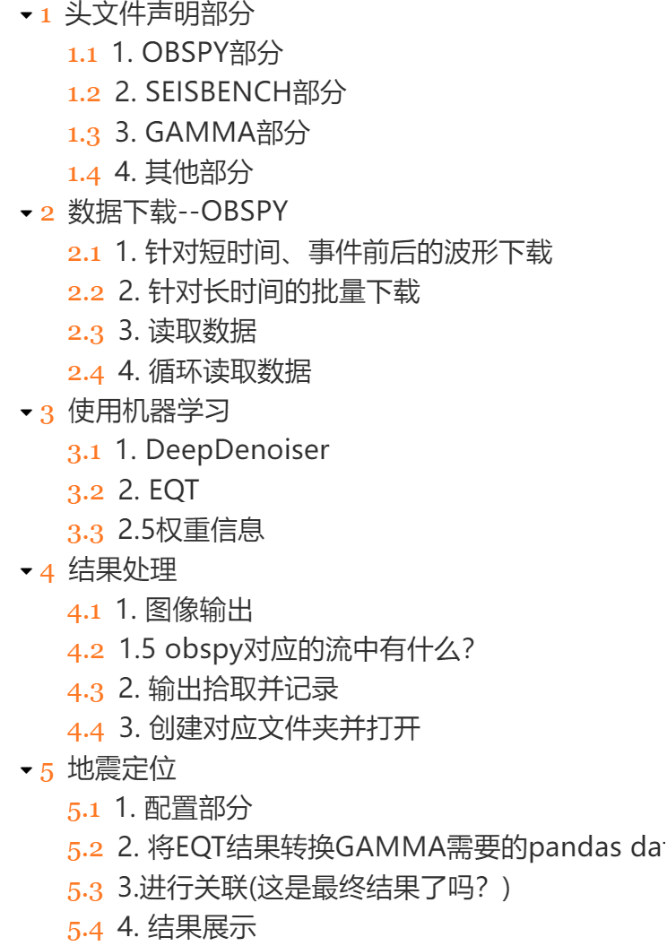
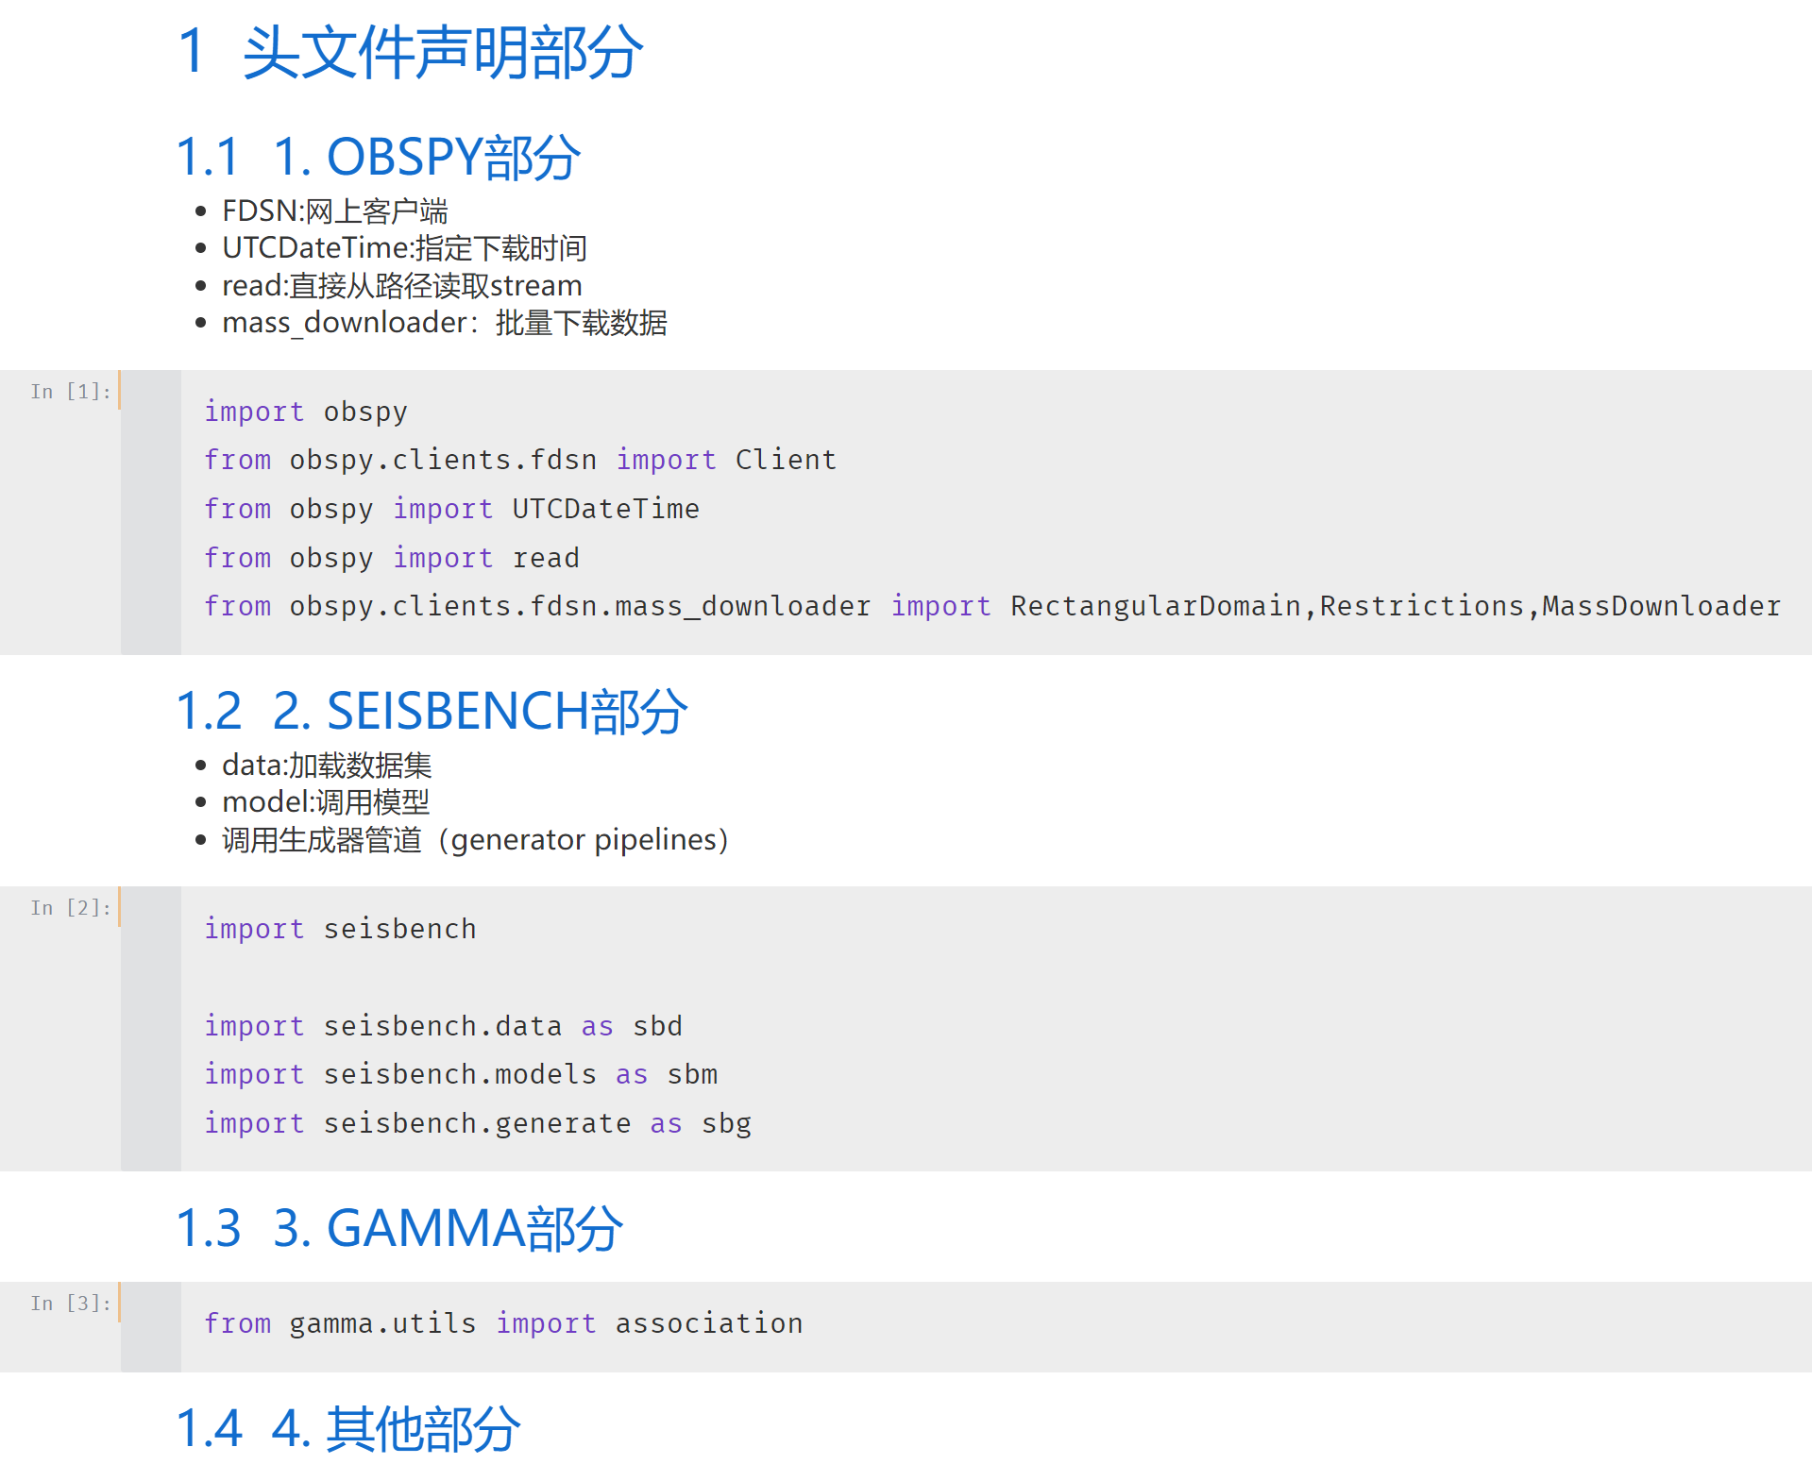
落于实际工作后，该怎么样进行学习？
编程就是将人的思维逻辑转化为机器语言的过程

Slide 34
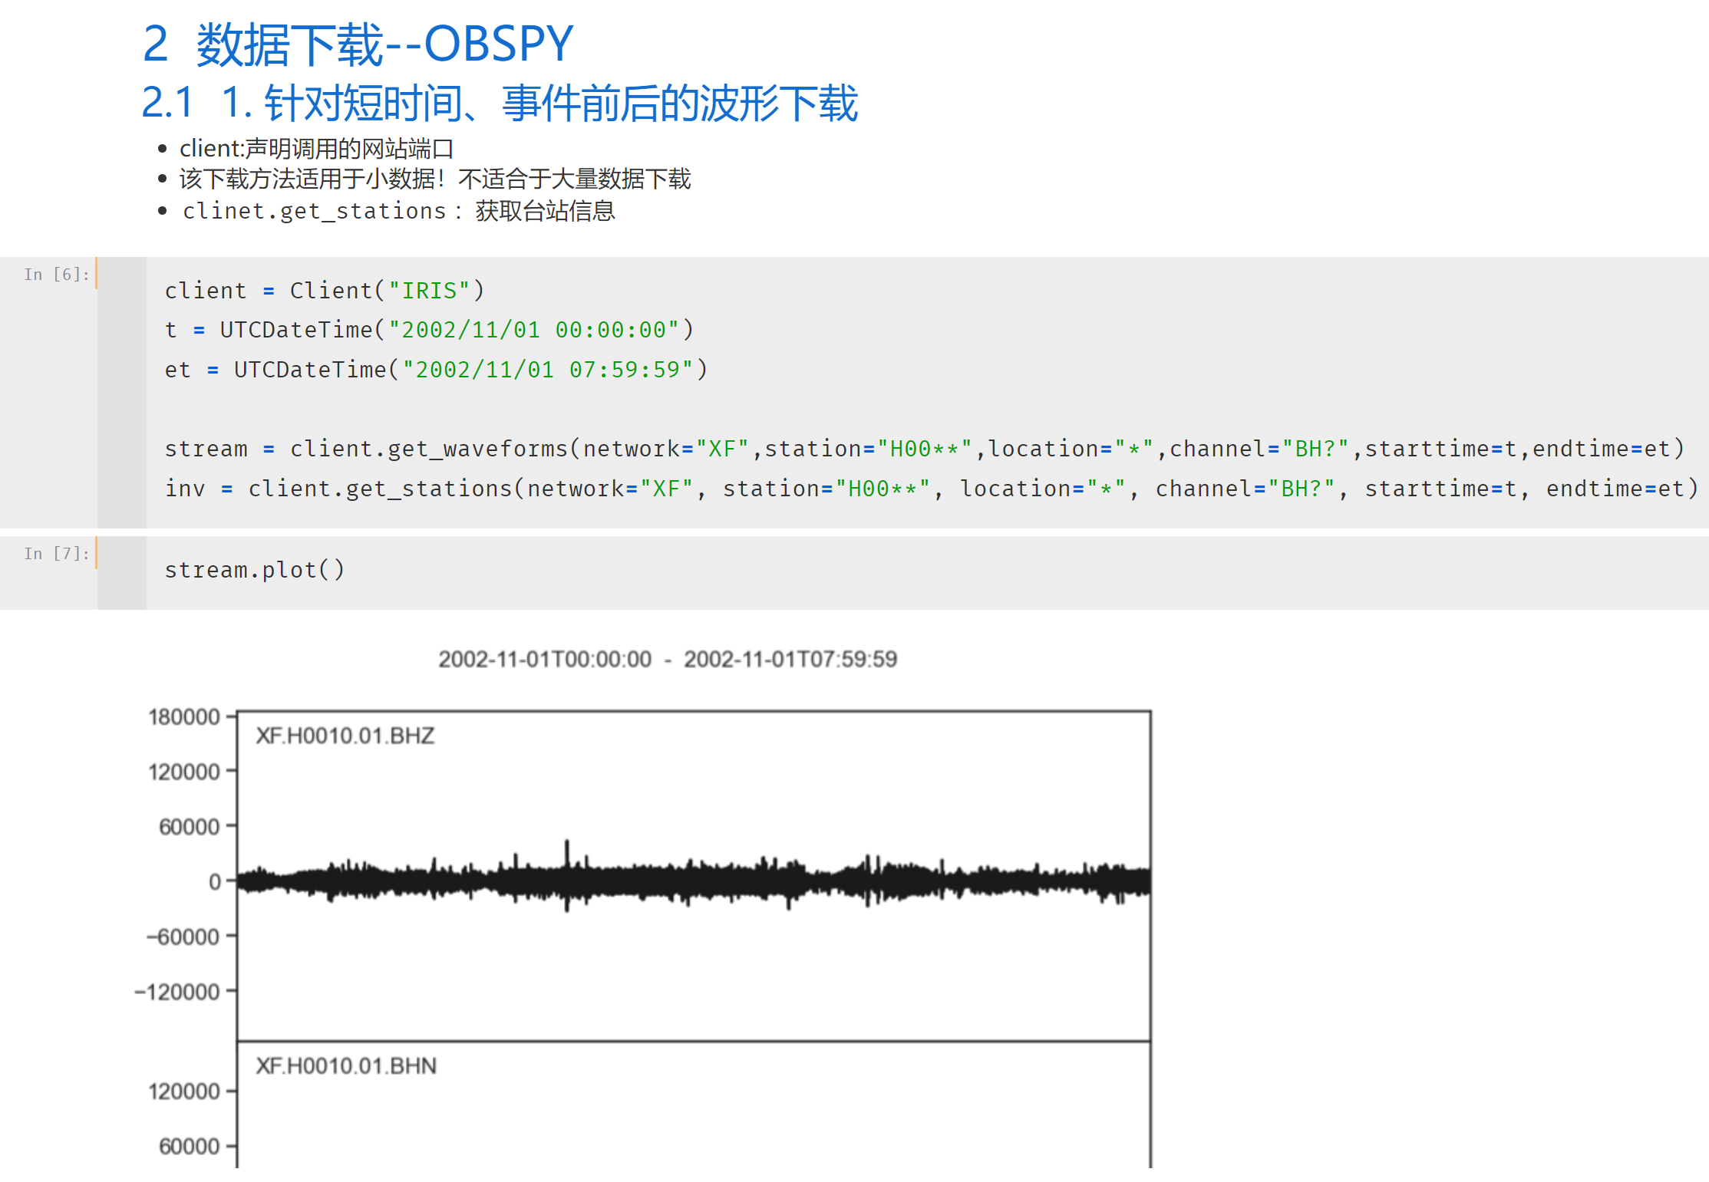

落于实际工作后，该怎么样进行学习？
编程就是将人的思维逻辑转化为机器语言的过程

Slide 35
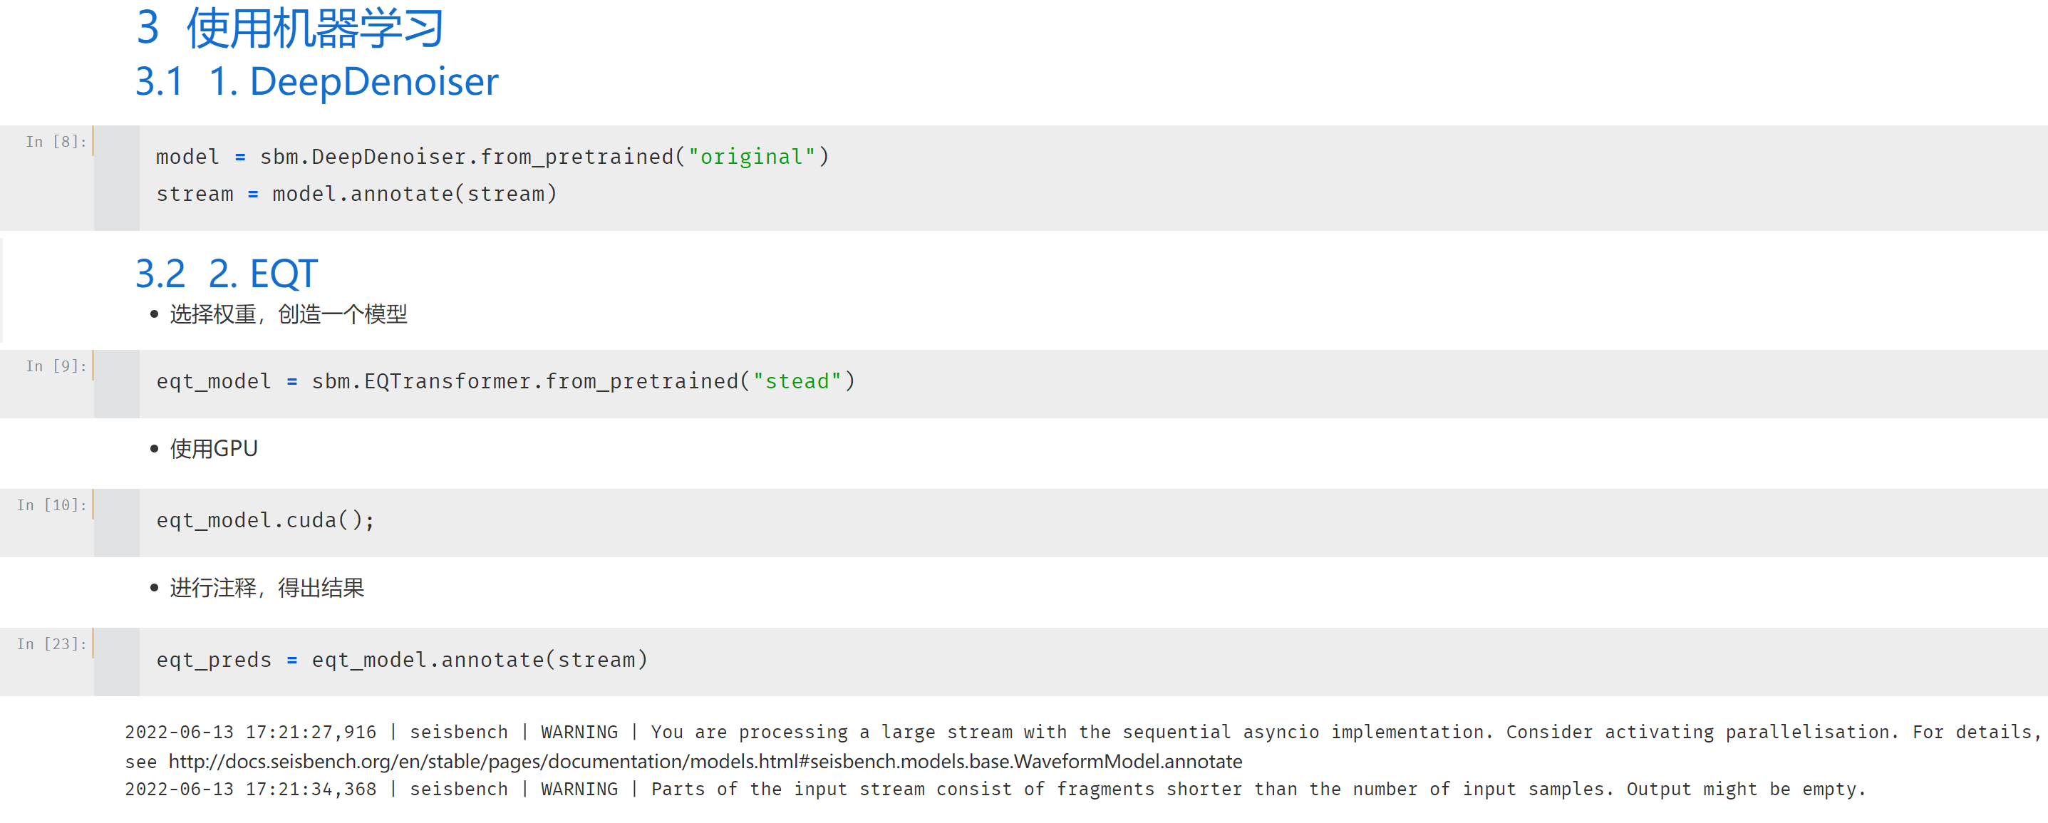
落于实际工作后，该怎么样进行学习？
编程就是将人的思维逻辑转化为机器语言的过程

Slide 36
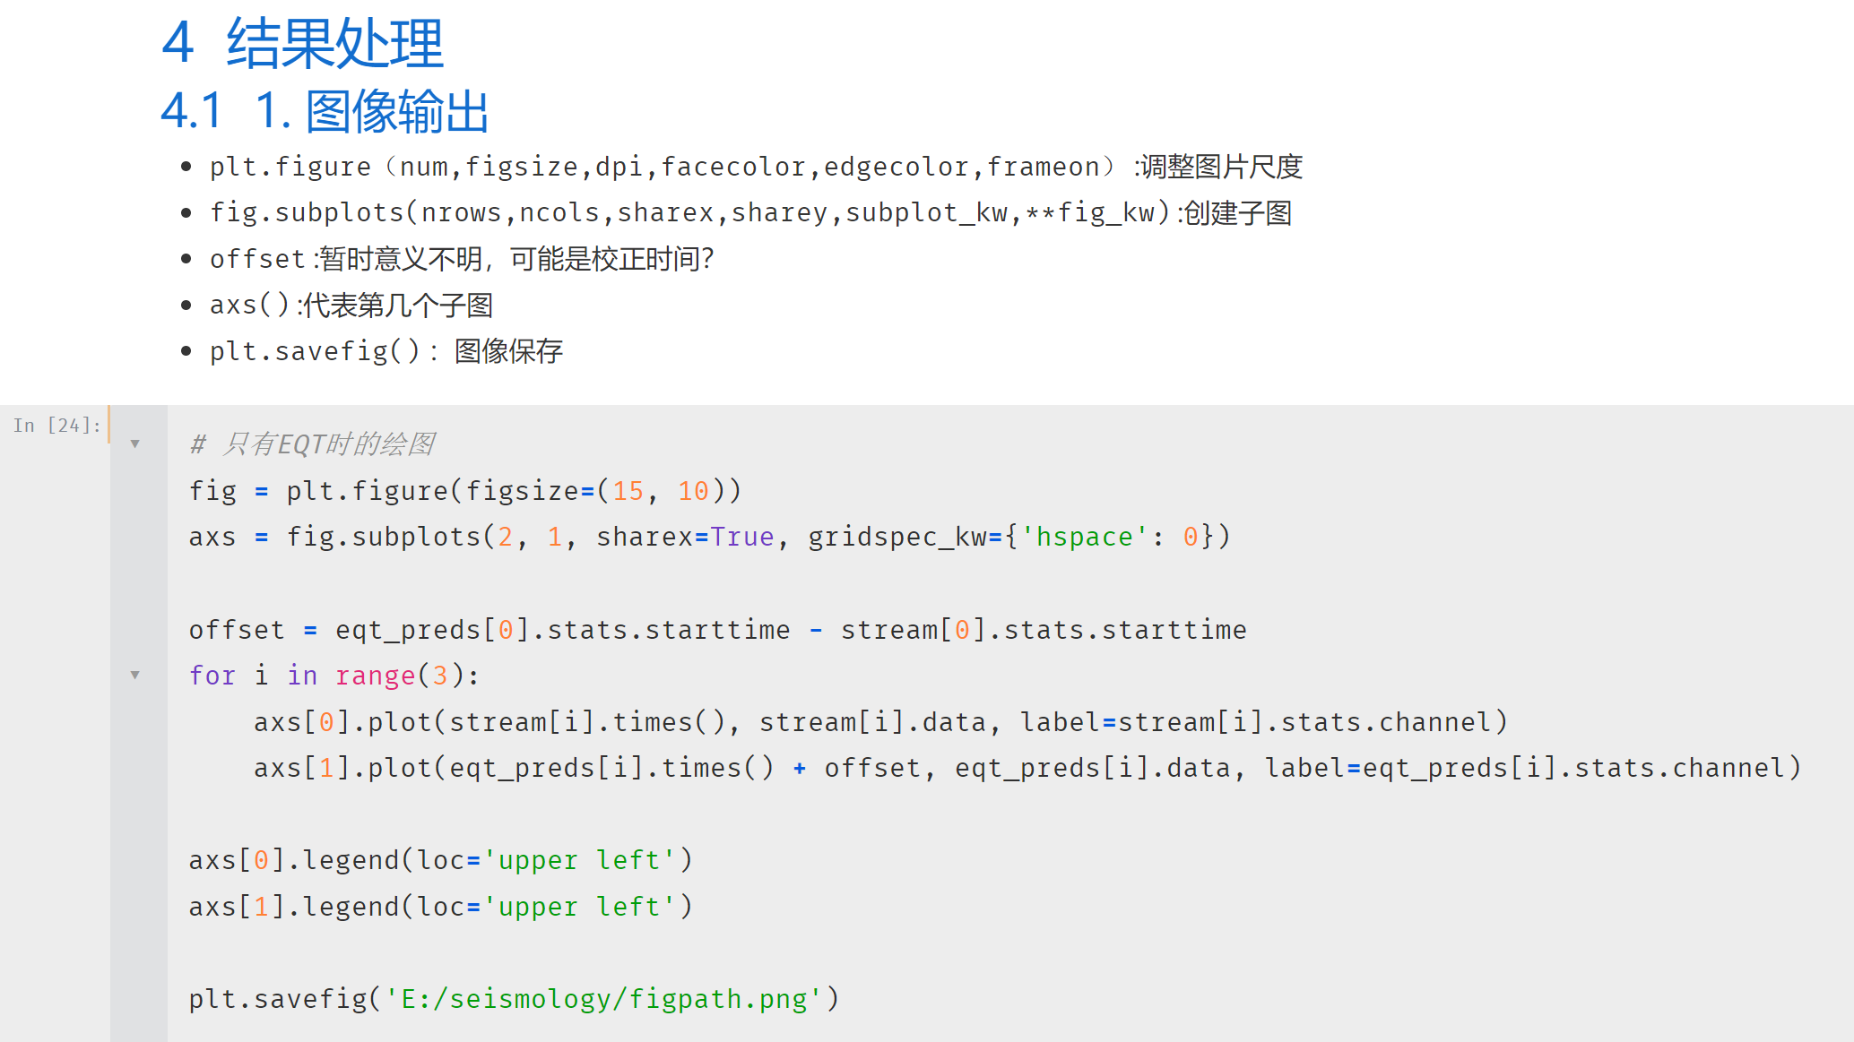
落于实际工作后，该怎么样进行学习？
编程就是将人的思维逻辑转化为机器语言的过程

Slide 37
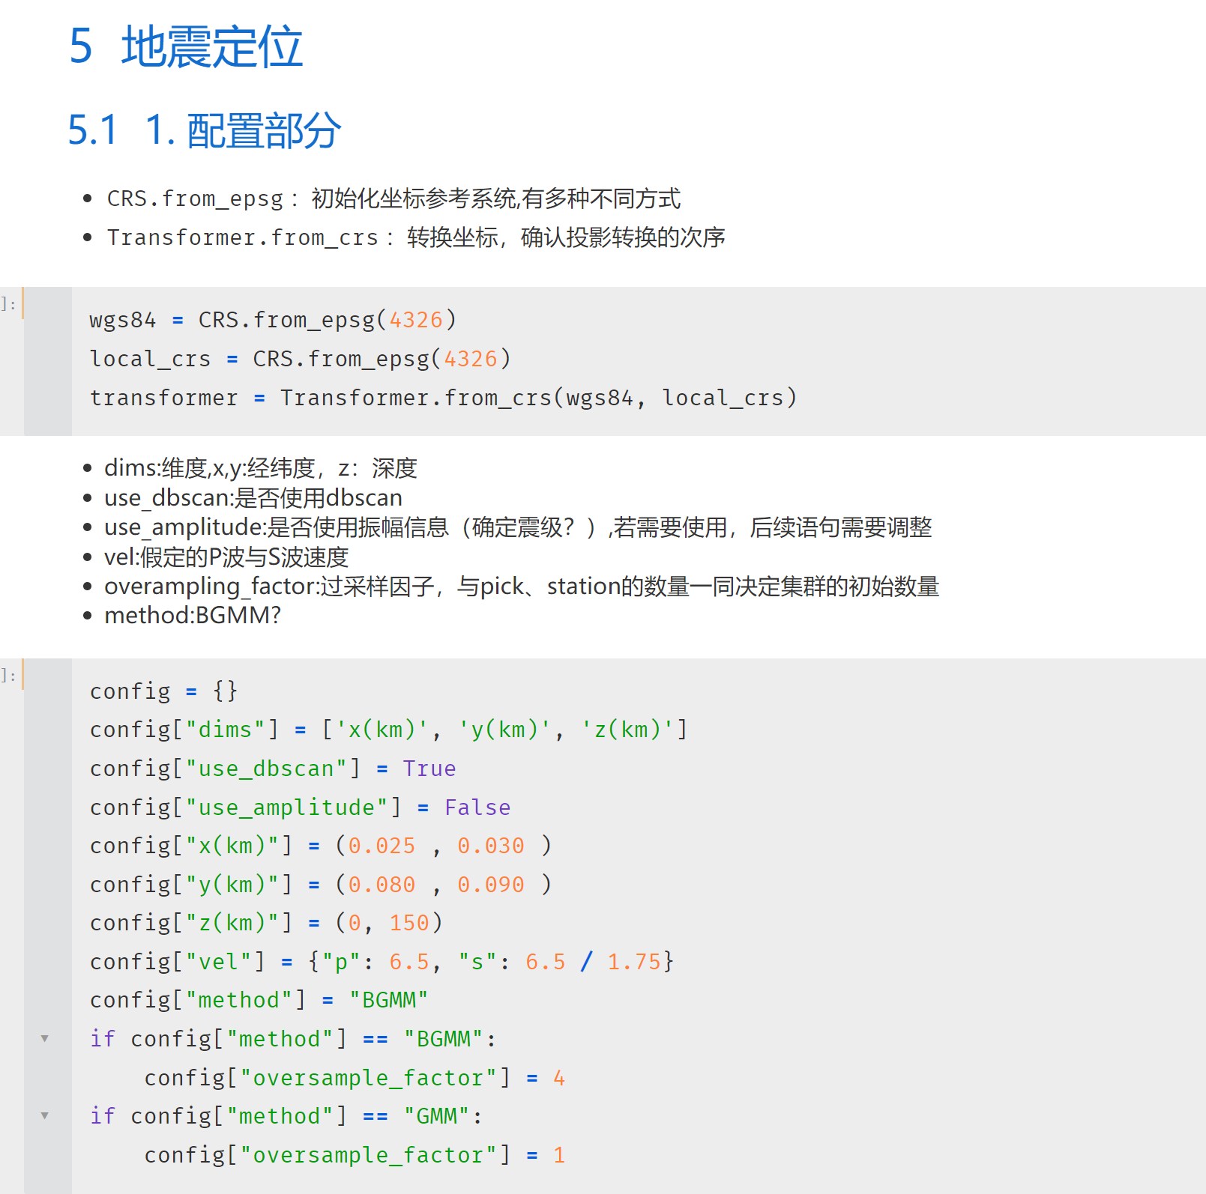
落于实际工作后，该怎么样进行学习？
编程就是将人的思维逻辑转化为机器语言的过程

Slide 38

落于实际工作后，该怎么样进行学习？
一些碎碎念
组内成员的补充建议
如果大家没有转专业的打算，准备长读地球物理的话，那么这些都是必不可少的技能，越早地掌握其中的窍门就能尽可能减少折磨，乐在其中。
本科阶段打好英文、数理、编程基础，（这些是决定研究生阶段，能学多深的关键，且后面花时间补比较麻烦）。印象中某些本科专业课水得很，试图真正学好，有必要找经典教材和高水平的线上课自学，可以到B站、知乎搜一搜，看看有没有什么推荐教材和课程，如麻省理工的线上课等（但并不一定每门课都需要学好，把握关键的，其它应付掉考试就行）。另外，不要指望研究生阶段会较什么高级的专业课，至少，本校的研究生课比本科生课还水，国内可能也大多是类似情况。
多跟大家交流，会很有帮助。

Slide 39
感谢聆听
祝大家享受学习的乐趣
介绍人：邝晔旸
介绍日期：2023/2/27

